Slide 1
农村电商服务站点日常运营
Rural service station operation training
主讲老师：陈宝华

Slide 2
农村服务站点运营过程中需要思考的2个问题
1 站点运营人员需要具备什么?
2
站点运营的目的/意义是什么?

Slide 3
农村站点运营人员使不会使用电脑、上网，农民用户也可通过农村服务站点完成快递收寄、网上购物、网上售卖、网上缴费、创业培育等业务，通过站点代购获取佣金，农产品代卖利润等增加自身收入，
运营目的：
农村站点运营人员积极合理的运营站点有助于转变农村单一的经济结构，解决部分农村劳动力就业，提高当地农村电子商务化水平，有助于农产品走出去，造福民生。
运营意义：

Slide 4
目录
ONCENT
模块一
站点前期调研及当地选品分析
模块二
如何推广运作我们的站点
模快三
具 体 业 务 如 何 开 展
模快四
案 例 分 析

Slide 5
模块一:
站点前期调研
案例: 需对站点附近的村镇，做一个简单的分析。现大部分村，年轻人数量所占人口比例较少，大部分50岁以上的村民都不懂网络购物，也不会操作基本的网络，所以前期的工作，基本上以快递收发、宣传为主，服务和代购代销为辅！村民相对对于服务站提供一些专业的惠民信息非常理解、支持的。

Slide 6
农村电商站点运营三大调研方式
上门走访
调查问卷
抽样/随机询问

Slide 7
调研目的：分析四大数据
年龄群体对象
消费物品
购物习惯
关切诉求

Slide 8
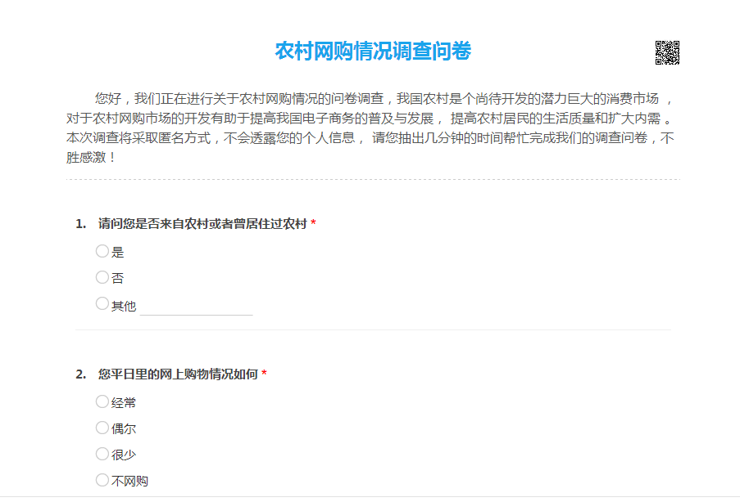
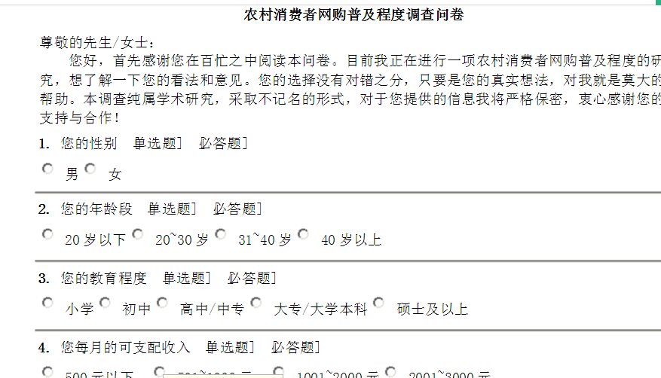
讨论
环节
调查问卷设计模板下载地址：http://www.sojump.com/jq/4779268.aspx 本地调研表

Slide 9
调研分析：以代购业务为例----农村 消费品 品类分析总结
根据对村里的家庭结构分析，除了外出经商和务工的村民之外。村民的消费品一般集中在小家用电器、日用品、母婴用品、儿童玩具等物价相对较低的产品，以及农机农需产品。目前单价较高的产品，大部分村民目前普遍不考虑。
小家用电器
日用品消费品
母婴儿童用品
农机农需农资

Slide 10
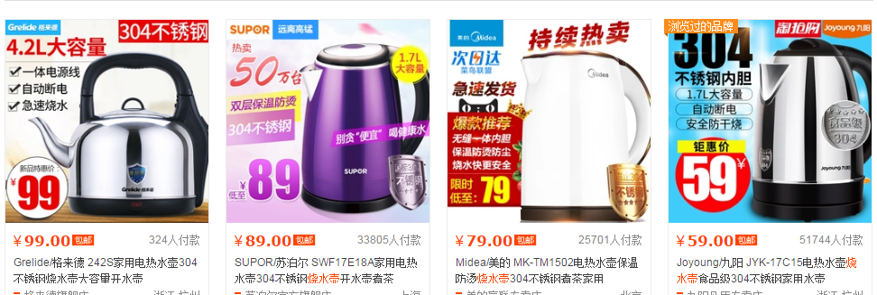
小家用电器
榨汁机 电饭煲 电压力锅豆浆机 咖啡机 微波炉 电烤箱
电炖锅 电水壶 热水瓶 等

Slide 11
日用品消费品
收纳用品 浴室用品 缝纫/针织用品
洗晒/熨烫 净化除味 保暖防护 雨伞雨具
一次性用品 衣物清洁 等

Slide 12
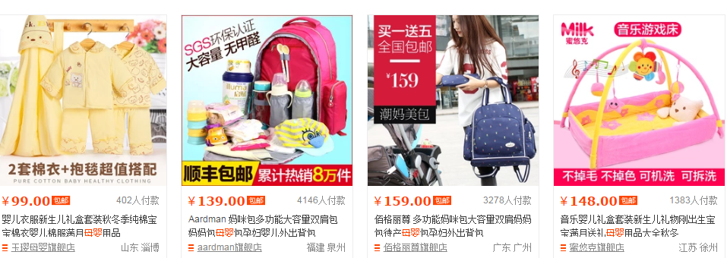
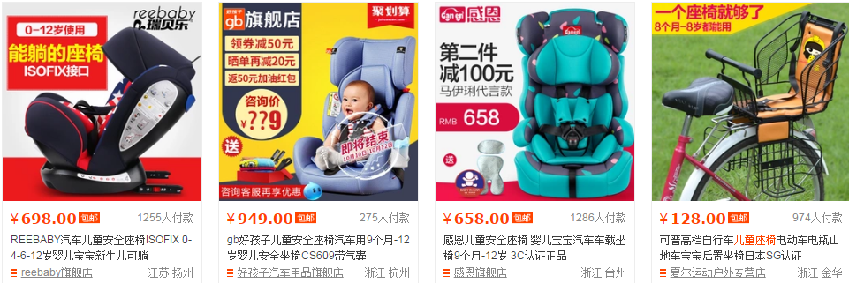
母婴儿童用品
童装童鞋 寝居服饰 洗护用品 童车童床
喂养用品 益智玩具 户外玩具 爬行垫/毯等

Slide 13
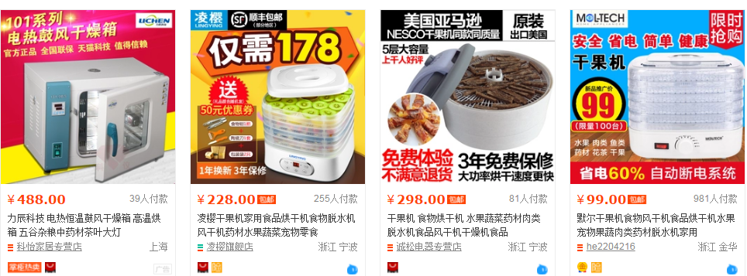
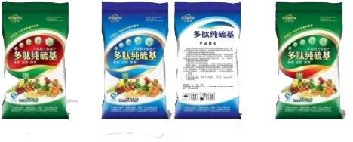
农资农需产品
松土机 灭茬机 平地机 挖坑机 开沟起垄机 联合整地机 圆盘耙 镇压器
中耕机 除草机 烟雾机 喷雾器 剪草机 喷粉机等

Slide 14
农村群体关切和诉求
我们的站点工作人员，充分利用自身的地域优势和村民之间的人际关系，了解我们村民有那些互联网的信息获取需求，比如：快递收发，代购代销，电费、话费代缴等
充分利用站点便利的互联网条件。开展多样化的服务。

Slide 15
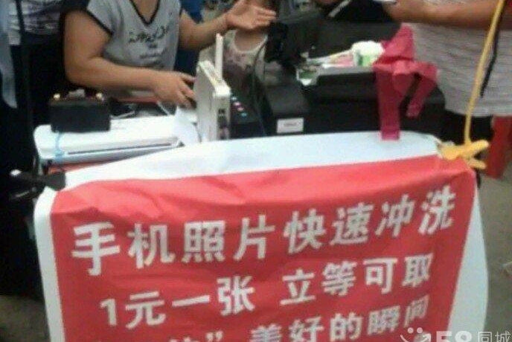
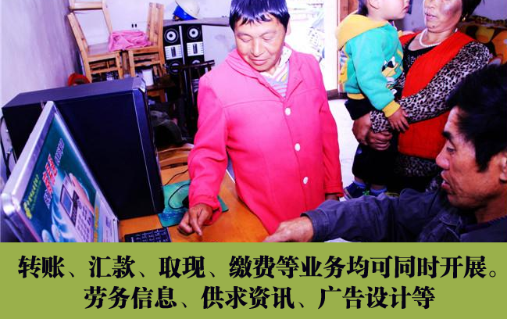

Slide 16
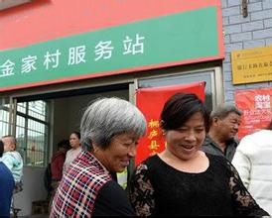
模块二:
如何推广运作我们的站点
例如： 当我们对自己站点周围的村民完成前期调研分析以后，针对自己掌握的当地实际情况，如何去实际运作站点，如何推广宣传，如何让村民认可站点，让村民主动的到站点代购商品、代销农产品、充值缴费、转账....
如何增加站点运营人员的收益。

Slide 17
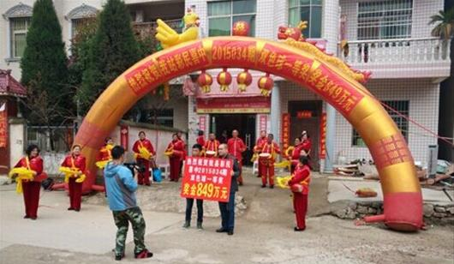
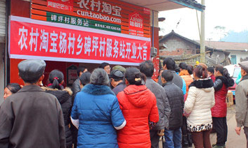
明确我们站点运营的推广目标
主动在村里或者人多的地方宣传和讲解，让村民对电商及电商服务站提供的服务有初步的了解；
1.发动宣传：

Slide 18
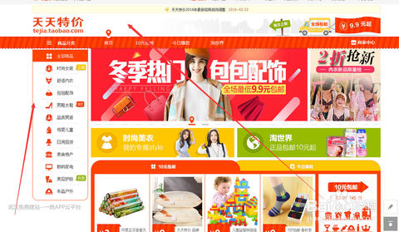
明确我们站点运营的推广目标
2.建立基础信任：
做好服务；

Slide 19
模块三：具体业务如何开展
1、快递收发业务：到各村民小组宣传，让村民了解村级电商服务站可以收发快递，建立村微信群，让本村在外务工的人准确填写地址，每天快递到站，及时通知村民拿件。（吴畈村、枫铺村等做的比较好）
2、农产品上行业务：收集本村农户产品信息，可通过微店、微信朋友圈、淘宝等平台销售，产量大的产品可积极对接九个挑夫平台，无包装或商标的产品可联系我，我们可提供这一块的服务。
3、代购：分析本村农户需求，可通过淘宝、九个挑夫等平台开展代购业务。
4、代收代缴业务：可通过支付宝、微信等端口，为村民提供代缴话费、电费、宽带费等业务。
5、惠农金融服务：农商行金农e家，马上对接的建行小额存取款业务等。

Slide 20
模块四：案例分析
目前，全县174个行政村，在运营的村级电商服务站130个，清理站点44个，其中运营站点设立综合服务站点32个，便民网点98个。
服务站经营主体的类别：种养殖合作社、商店、微商、电商企业
种养殖合作社：必然涉及到农产品上行，将产品明细梳理出来，包括产品名称，规格，供货价，销售价，产量，公司资质等整理好提交九个挑夫平台。微店、微商城、小程序、淘宝平台提供代运营服务。
商店：快递收发业务，惠选平台，惠农金融，电费代缴。
微商、电商企业：快递收发业务，农产品上行通过朋友圈、微店、抖音、淘宝等平台。

Slide 21
1、种养殖合作社---大塘村电商服务站
主营产品：香菇、木耳，拥有种植用地200亩，建设了生产大棚70个，出菇棚360个，注册了“大塘脆”、“七星池”、“蘸蘸香”三个商标。
该服务站主要以农产品上行为主，积极对接产品上九个挑夫平台，通过微店、淘宝等平台推广产品-----给服务站带来的衍生服务有，快递收发、电商扶贫（贫困户用工）等业务。

Slide 22
2、商店---吴畈村电商服务站
张文彩，百里吴畈村电子商务服务站负责人。2015年为了履行“孝老爱小”回到家乡创业，开起了百货店， 随着互联网经济的高速发展,结合当地特有资源“毛香”做起了“毛香粑”通过微信朋友圈销售，采取“电商服务站”+“毛香粑”“+农户”的方式带动20户贫困户从事“毛香粑”的制作销售，通过九个挑夫、微商、抖音、自营网（微）店等电商平台，依托完善的农村电商物流体系-“村货巴士”，将山里的野生茶叶、中药材（黄精、天麻等）、毛香粑、野生猕猴桃、腊肉、各种咸菜等卖到了全国各地，她的电商服务站设立不到一年时间，网络销售额达到了15万元。

Slide 23
3、微商---沙坝村电商服务站
以便民服务为主：快递收发量在所有村站排第一（原因分析）
电费代缴点：截止现在为止电费代缴40万
惠农金融服务点
水果批发点（服务送货上门）

